Slide 1

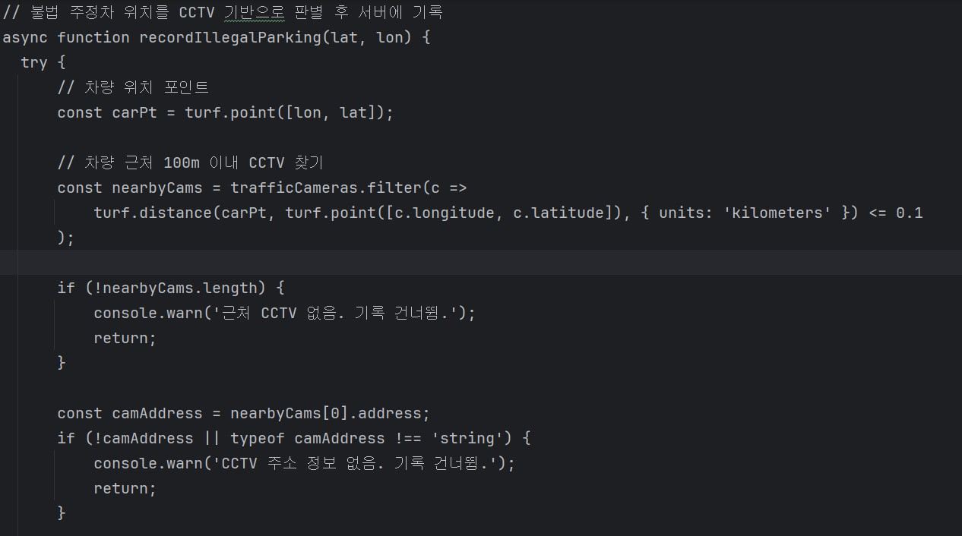
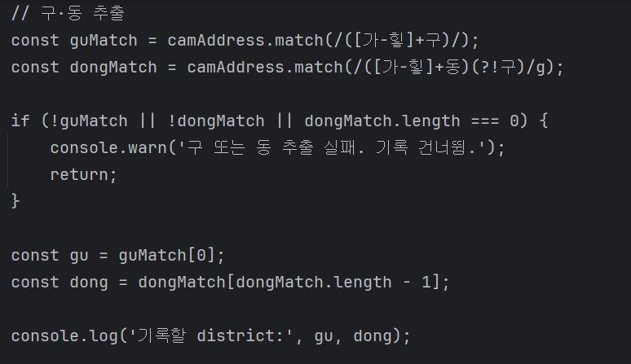
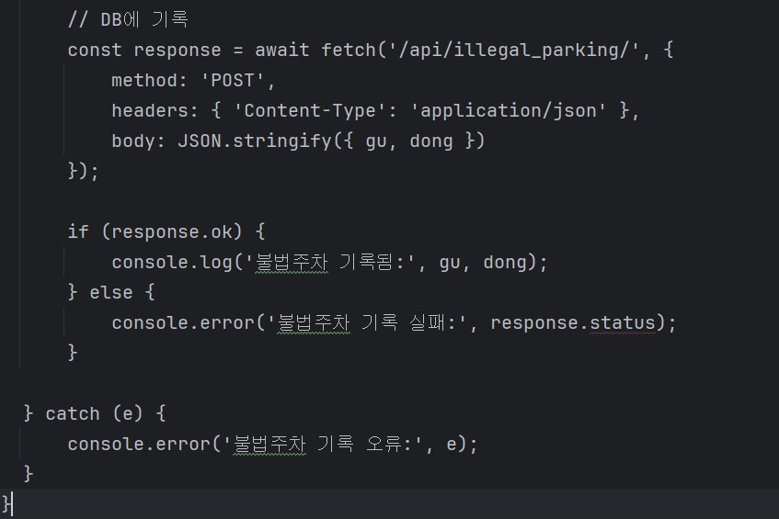
진행 및 결과 - 코드 설명
주요 코드 설명(통계 기능)
1. 데이터 수집(메인 페이지)
- recordIllegalParking 함수
GPS 좌표로 100m 내 CCTV 검색 (Turf.js)
정규표현식으로 주소에서 구/동 추출
REST API로 데이터를 Django 테이블에 저장

Slide 2
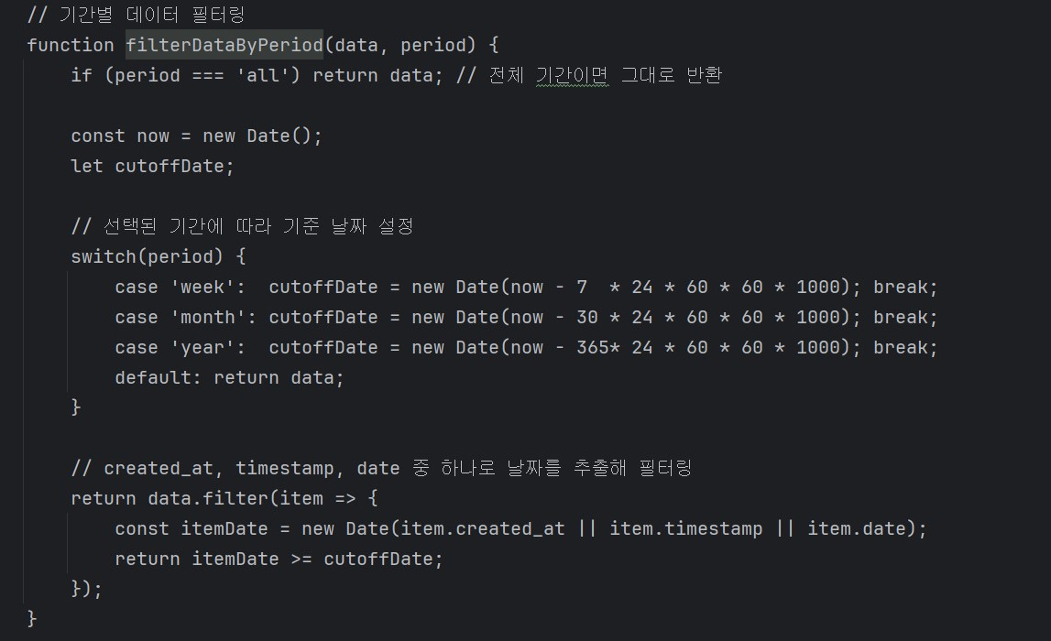
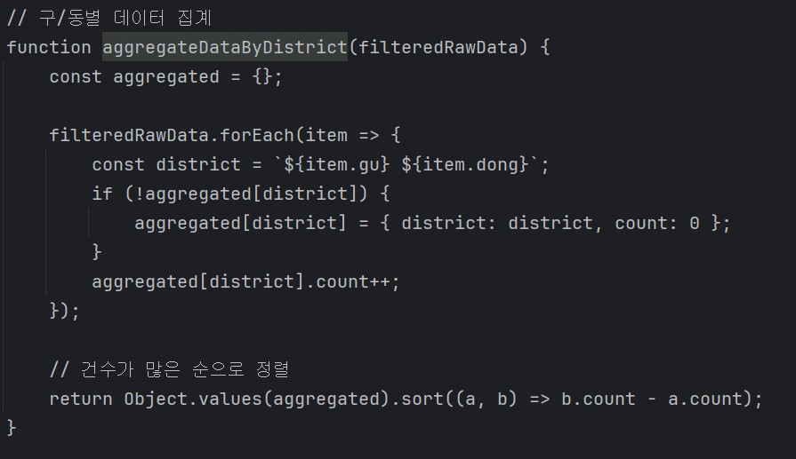
진행 및 결과 - 코드 설명
주요 코드 설명(통계 기능)
2. 데이터 처리(통계 페이지)
- filterDataByPeriod 함수
7일/30일/1년 기간별 실시간 필터링
- aggregateDataByDistrict 함수
구/동별 건수 집계 및 내림차순 정렬

Slide 3
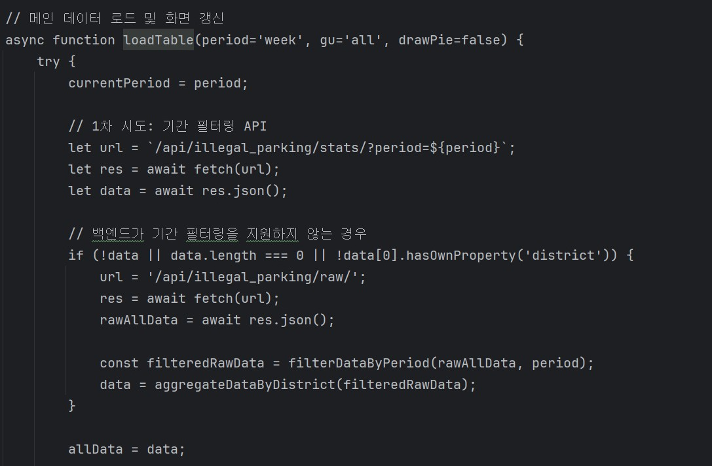
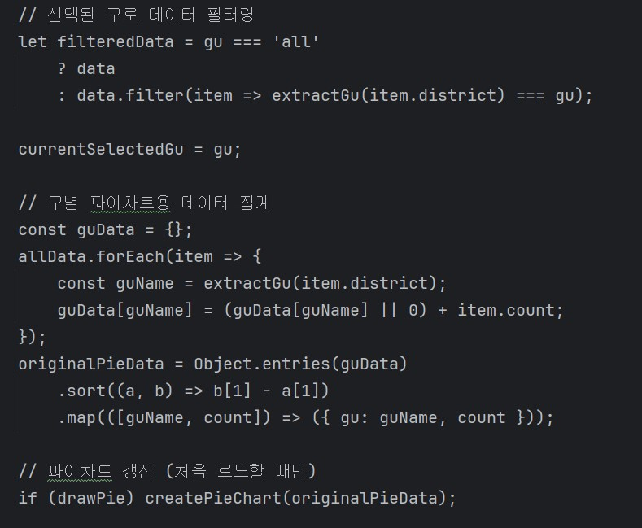
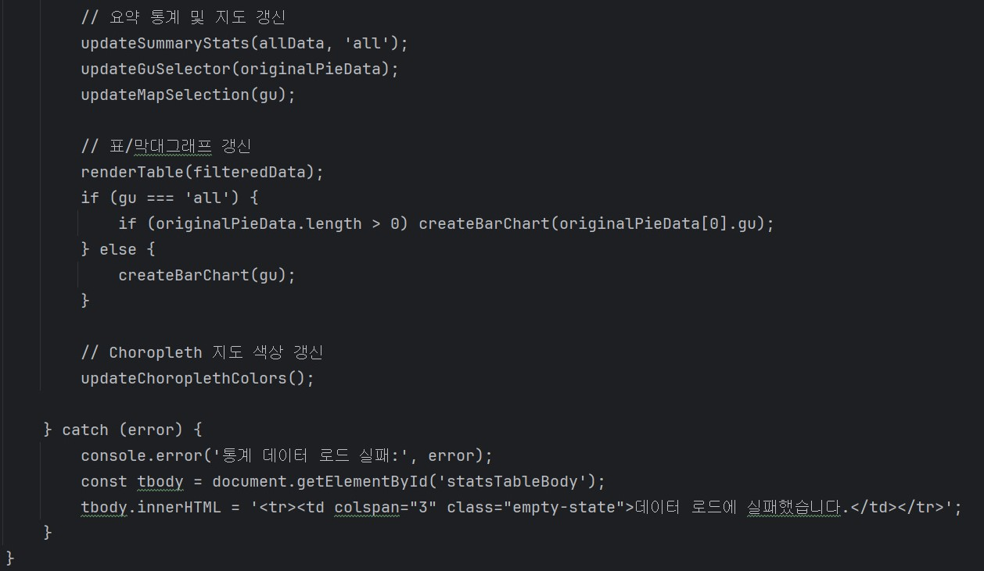
진행 및 결과 - 코드 설명
주요 코드 설명(통계 기능)
2. 데이터 처리(통계 페이지)
loadTable 함수
전체 대시보드의 중앙 컨트롤러
API 호출부터 모든 차트 업데이트까지 통합 관리

Slide 4
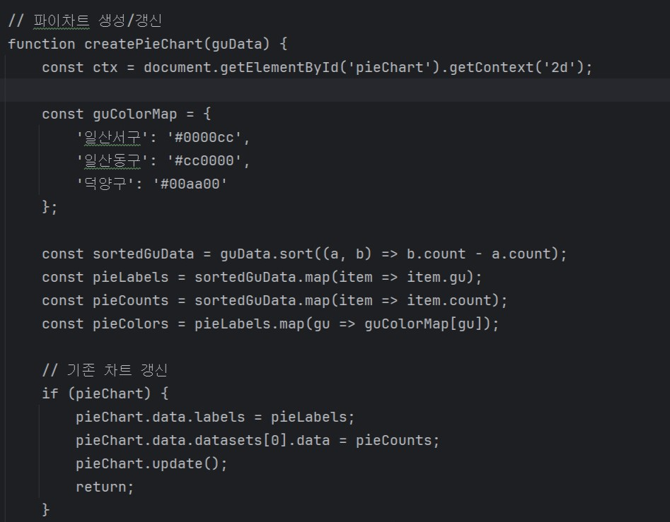
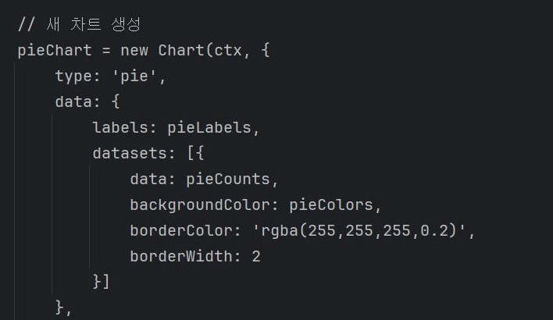
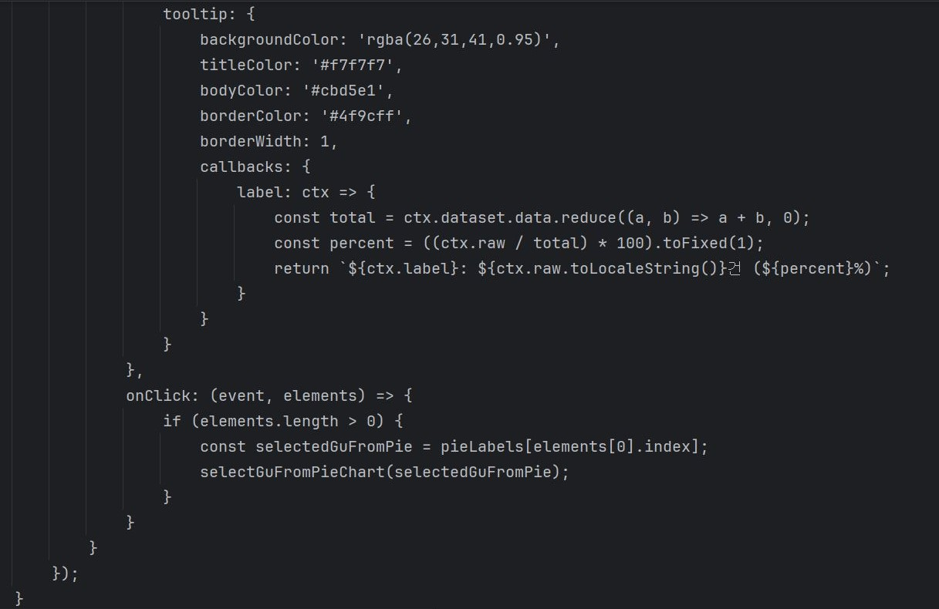
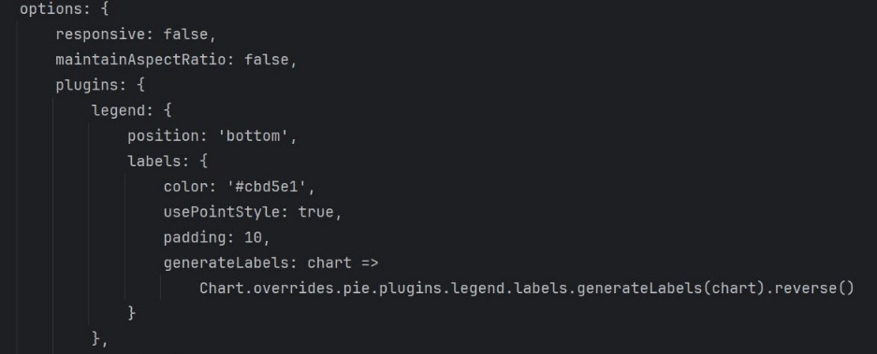
진행 및 결과 - 코드 설명
주요 코드 설명(통계 기능)
3. 시각화(통계 페이지)
createPieChart 함수
Chart.js 파이차트 생성 + 클릭 이벤트 연동

Slide 5
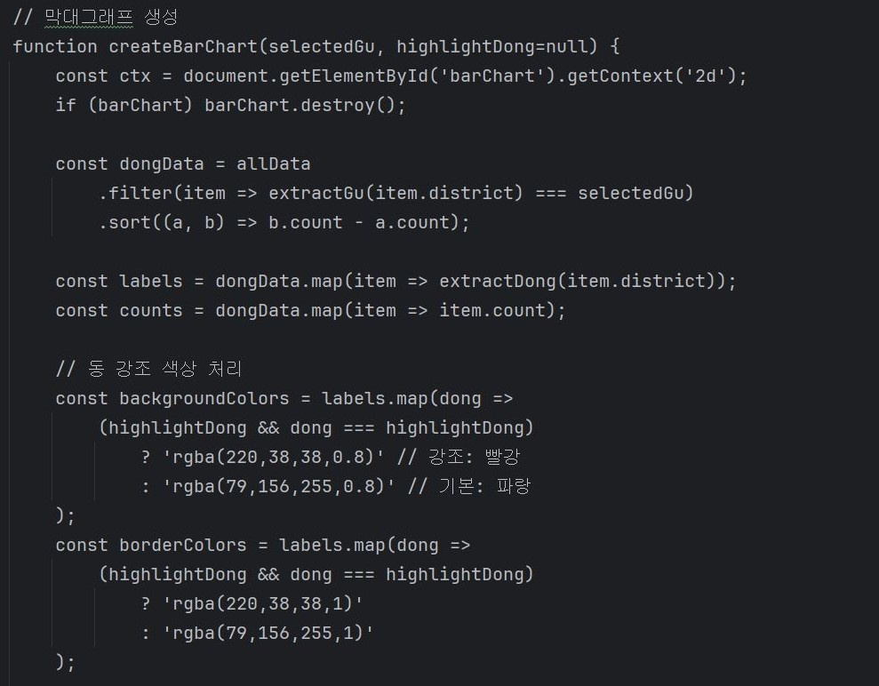
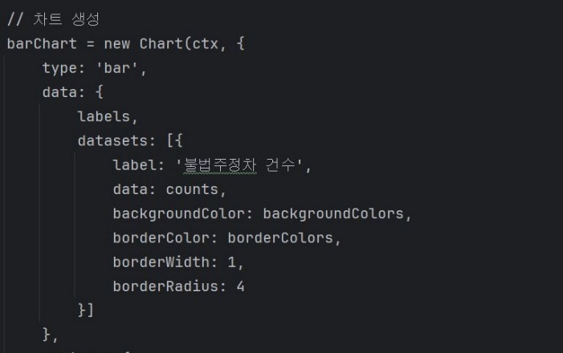
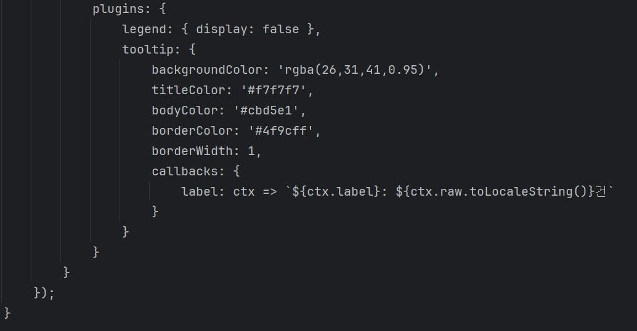
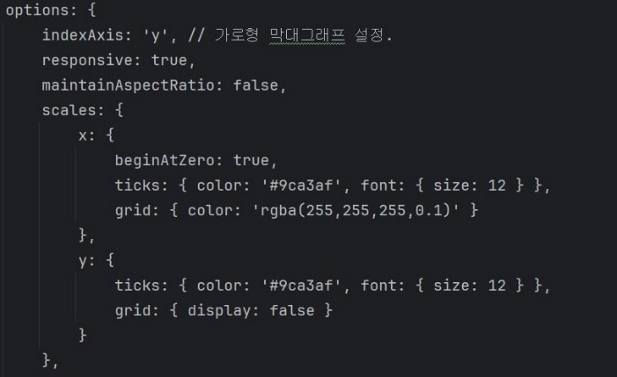
진행 및 결과 - 코드 설명
주요 코드 설명(통계 기능)
3. 시각화(통계 페이지)
createBarChart 함수
가로형 막대그래프 + 선택된 동 강조

Slide 6
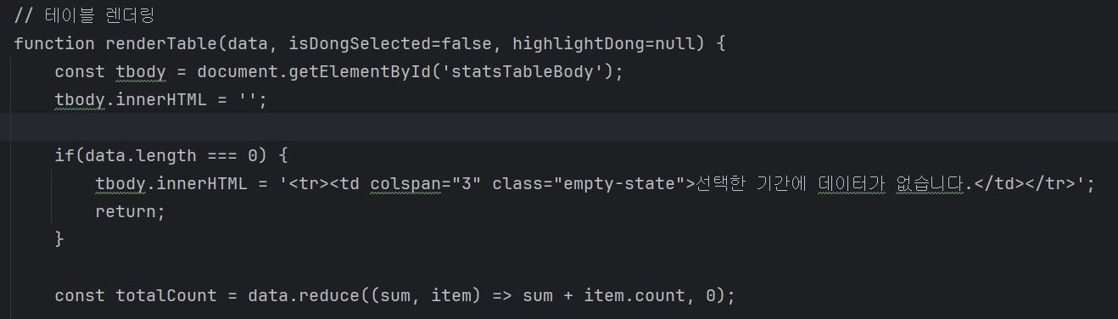
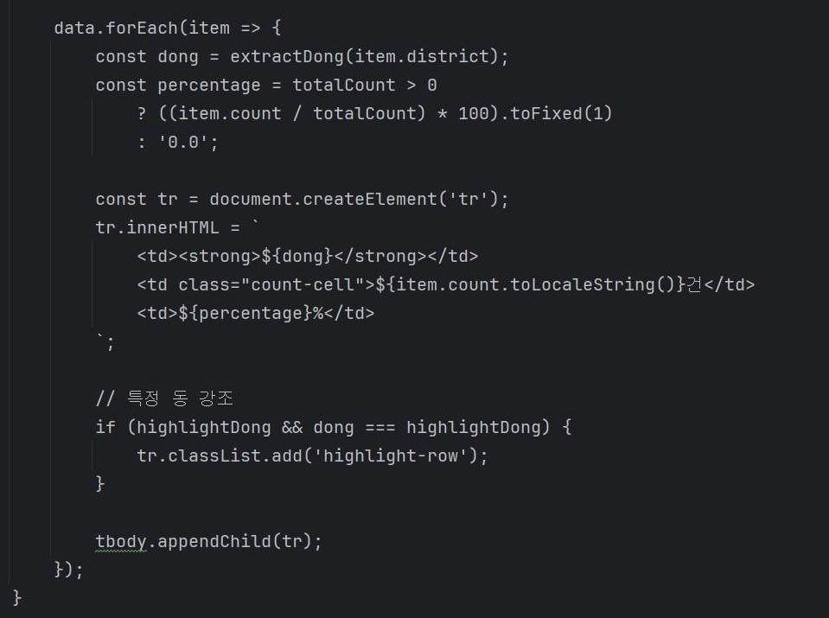
진행 및 결과 - 코드 설명
주요 코드 설명(통계 기능)
3. 시각화(통계 페이지)
renderTable 함수
동적 테이블(표) 렌더링 + 선택된 행 하이라이트

Slide 7
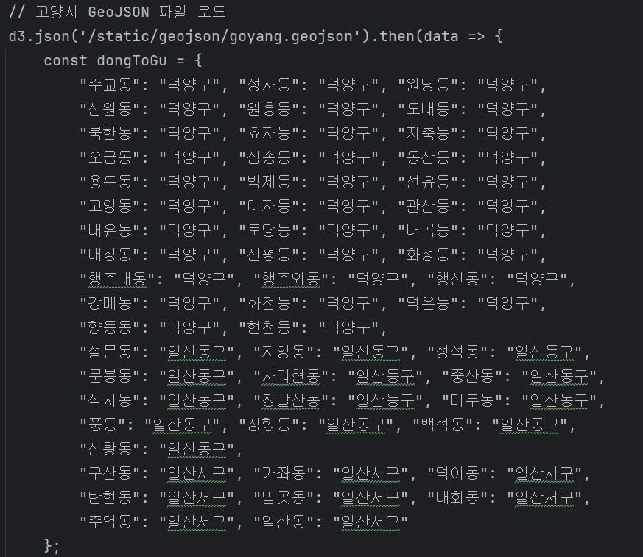
진행 및 결과 - 코드 설명
주요 코드 설명(통계 기능)
3. 시각화(통계 페이지)
D3.js GeoJSON 로드 및 지도 렌더링
d3.json()으로 고양시 GeoJSON 파일 로드

Slide 8
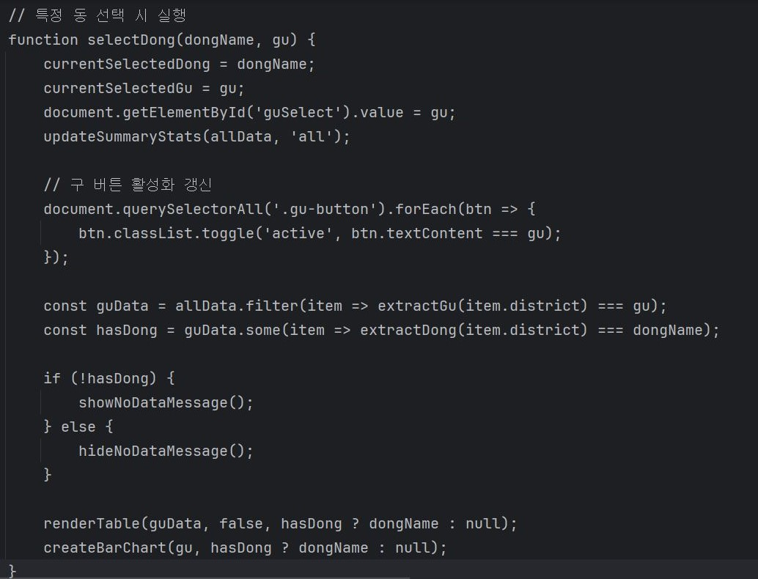
진행 및 결과 - 코드 설명
주요 코드 설명(통계 기능)
4. 인터렉션(통계 페이지)
selectDong 함수
지도 클릭 시 모든 차트 연동 업데이트

Slide 9
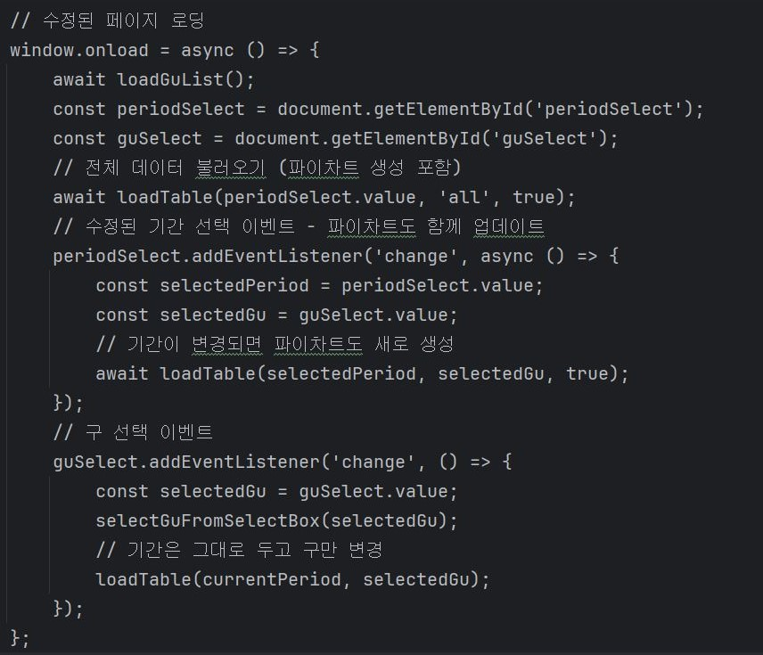
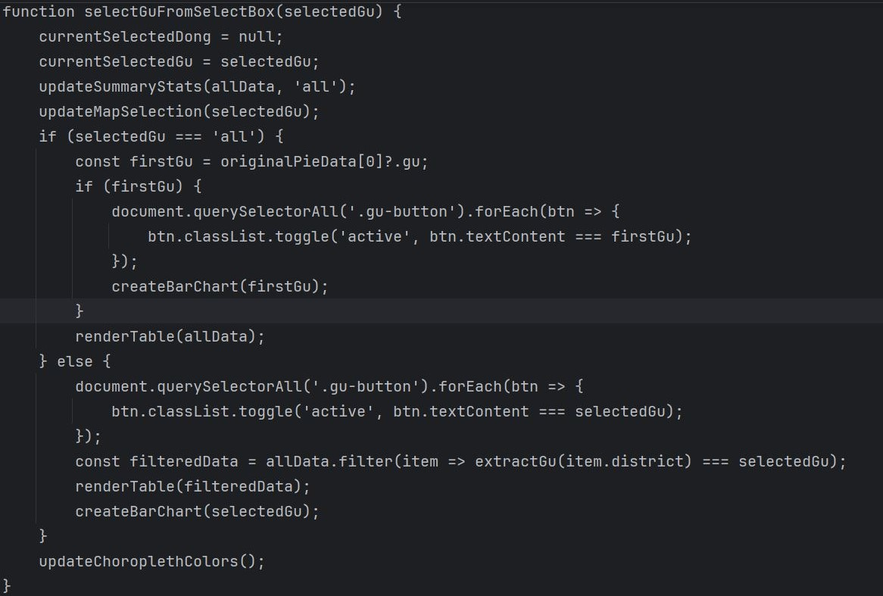
진행 및 결과 - 코드 설명
주요 코드 설명(통계 기능)
4. 인터렉션(통계 페이지)
periodSelect.addEventListener('change’) : 기간 선택 필터링
guSelect.addEventListener('change’) : 구 선택 필터링
selectGuFromSelectBox 함수
(두개의 셀렉트 박스 중 구 선택만 적용)
상태 초기화 : 동 선택 해제, 구 선택 상태 업데이트
조건부 처리 : "전체 구" vs "특정 구" 선택에 따른 다른 로직
UI 동기화 : 막대그래프 구 버튼들의 active 상태 변경
차트 연동 : 테이블, 막대그래프, 지도 색상 모두 업데이트

